Slide 1
第六课 责任与角色同在
第1课时 我对谁负责 谁对我负责

Slide 2
在社会生活中，每个人都扮演着自己的角色，承担相应的责任。社会和谐、民族振兴、国家富强，离不开你我他的责任和担当。
学生的主要责任是认真学习。
警察的主要责任是依法执行公务。
医生的主要责任是治病救人。
……

Slide 3

目标导航
明确自身应该承担得责任，增强对他人和社会的责任感。
能够正确区分负责任行为和不负责任的行为，提高辨别是非能力；通过责任与角色关系探讨，提高辩证思维能力。
了解责任的含义及其来源；知道不同的角色承担不同的责任；了解承担责任的表现及其意义，理解对自己负责和对他人负责的关系。

Slide 4

运用你的经验
教材64页
回顾自己参加的一项社会实践活动，完成下表。
扮演的角色
完成的任务
主要收获
清扫工、保洁员
社区志愿者活动，清理社区环境卫生
拓宽了自己的视野，体会到劳动的重要性，知道自己需要承担的责任更多了

Slide 5
我的角色 我的责任
探究与分享
教材64页—65页
一个15岁的少年在楼前的空地上踢球时，不小心把一家商店的玻璃撞碎了。店主说：“这块玻璃是特制的，你得赔。”孩子没办法，回家找爸爸。爸爸问：“玻璃是你弄碎的吗？”孩子说：“是。”爸爸说：“那么咱们应当赔偿。现在你还小，这次钱我来付。等你长大了，再发生类似的事情……”
请你续写爸爸的话。

Slide 6
你就需要承担赔偿的责任，自己做错的事，就要自己承担相应的后果，因为每个人都有义务为自己做的事情负责任。

Slide 7
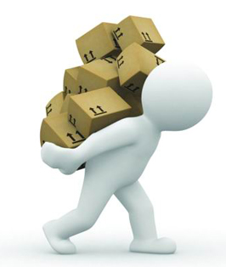
1.责任伴随着成长
在不知不觉中我们的视野扩大了，本领和智慧增长了，自己需要承担的责任更多了。

Slide 8
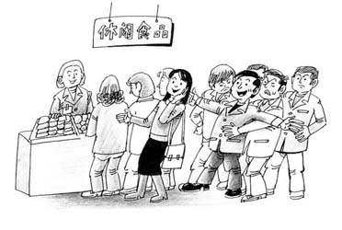
探究与分享
教材65页
下面这些责任来自哪里？
顾客遵守商场秩序，排队付款。这个责任来自____________________。
法律规定、道德规范

Slide 9
作为家庭成员，尊老爱幼，主动承担家务。这个责任来自____________________。
法律规定、道德规范
答应朋友的事一定要尽力做到。这个责任来自________________________。
道德规范、对他人的承诺

Slide 10
2.责任的含义及来源
含义：责任是一个人分内应该做的事情。
来源：责任来自对他人的承诺、职业要求、道德规范、法律规定等。

Slide 11
请你列举出你认为在法律和道德范围应该做的事情和不应该做的事情。
应该做的事情
不应该做的事情
不应该用粗鲁的态度对待父母
体贴孝敬父母
家 庭
不应该对父母提出过分的要求
承担一定的家务

Slide 12
应该做的事情
不应该做的事情
不应该逃避打扫教室卫生
上课专心听讲
学 校
帮助遇到困难的同学
不应该抄袭作业

Slide 13
应该做的事情
不应该做的事情
自觉遵守交通规则
不应该偷别人的东西
社 会
在公交车上给有需要的人让座
不应该随地吐痰

Slide 14
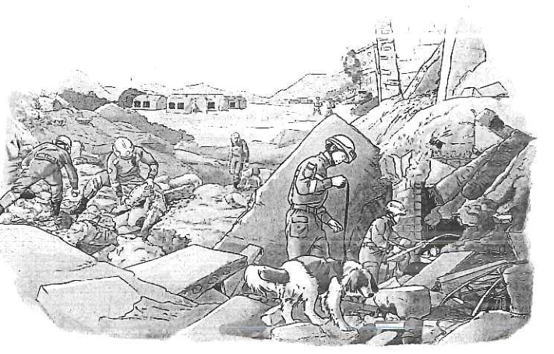
探究与分享
教材66页
一场突如其来的地震，使整个城市变成一片废墟。余震还未结束，救援工作已经迅速展开：消防队员在灭火，战士在寻找被
困在废墟中的人，医生在临
时搭建的帐篷里做手术，民
政部门紧急运来救援物资，
并在社会上组织募捐活动……

Slide 15
在救灾的过程中，哪些人承担了责任？他们分别承担了什么责任？
消防队员承担的责任：灭火；
战士们承担的责任：搜救被困人员；
医生承担的责任：救死扶伤；
民政部门承担的责任：运输救援物资，组织社会募捐活动。

Slide 16
社会上还有哪些人为救灾承担责任？
上级领导、志愿者、企业家、记者、慈善组织工作人员等。

Slide 17
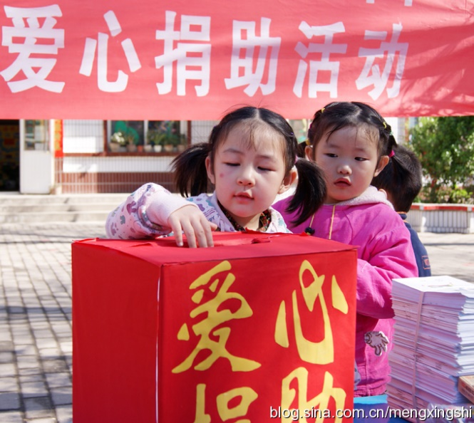
你可以为灾区人民做些什么？
捐款、捐物、为灾区的小朋友做心理疏导等，希望他们能早日重建家园。

Slide 18
3.每个人都扮演着不同的角色
在社会生活的舞台上，每个人都扮演着不同的角色。
随着时代发展和所处环境的变化，我们会不断变换自己的角色，调节角色行为。

Slide 19
4.每一种角色都意味着承担相应的责任
作为子女，孝敬父母是我们的责任；作为学生，遵守学校纪律、认真学习是我们的责任；作为社会的一员，我们应该遵守社会规则，维护公共秩序；作为中华儿女，我们应该做到“位卑未敢忘忧国”，心系祖国的前途和命运……

Slide 20
责任你我他
探究与分享
教材67页
我们成长的过程，就是学会不断承担责任、勇于承担责任的过程。例如，自己洗衣服、做饭，为班级打扫卫生，选择绿色出行方式……

Slide 21
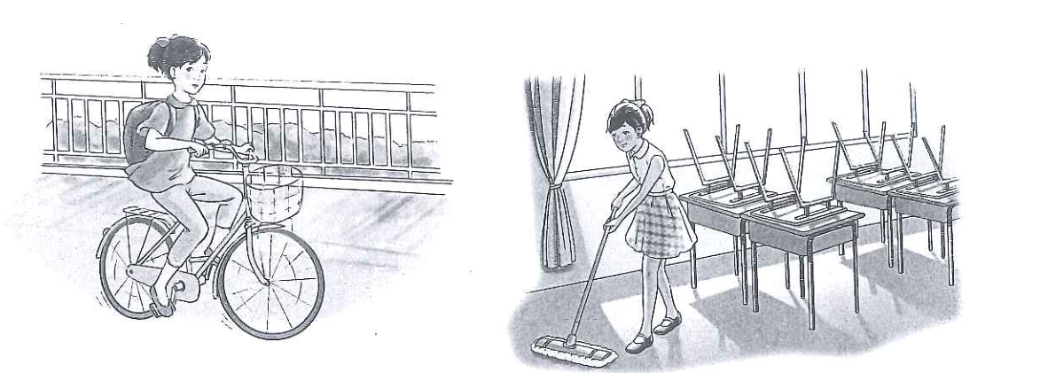
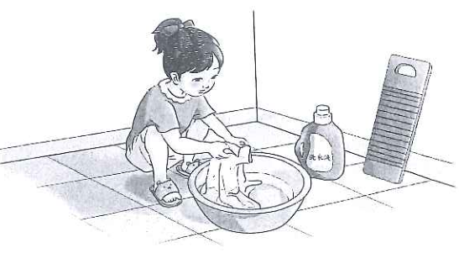
在当前的生活中：
哪些责任是你独自承担的？
在家洗碗、扫地，在学校维护卫生区和教室的卫生、认真学习、及时完成作业等。

Slide 22
哪些责任本该由你承担，却由其他人替你承担了？
洗衣服、叠被子、整理自己的房间等由父母替我承担了。

Slide 23
1.每个人首先要对自己负责
对自己负责的表现是什么？
在我们成长的过程中，小到按时完成作业、为自己的一次约定守时，大到终身信守承诺、认真做事，都是对自己负责任的表现。

Slide 24
为什么要对自己负责？
只有对自己负责的人，才能使自己的潜能得到充分挖掘和发挥，才有资格、有能力、有信心承担起时代和国家所赋予的使命。

Slide 25
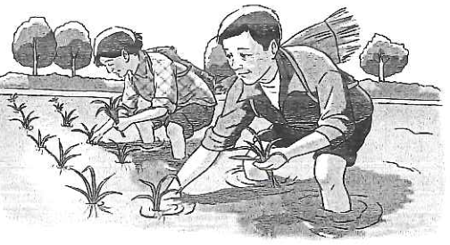
探究与分享
教材68页
我们享受的美好生活，无不受惠于他人对我们所负的责任。例如：
父母辛勤劳动，为我们提供衣食，无怨无悔地履行养育子女的责任；

Slide 26
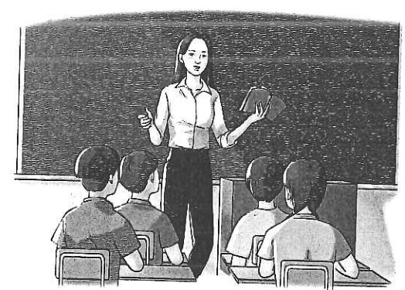
老师帮助我们学习，履行教书育人的责任；
解放军战士不畏严寒酷暑，守卫祖国边疆，用青春和热血承担着保家卫国的责任；
……

Slide 27
对你的生活有直接影响、由他人承担的责任，你还能列举出哪些？
公交车司机安全地把我们送到学校；
医生尽心为我们医治疾病，保证我们的身体健康；
环卫工人尽职尽责，为我们维护良好的生活环境。

Slide 28
以一项职业为例，说说履行职业责任的重要性。
教师职业重要性，教师对人类社会的延续与发展有承前启后的桥梁作用。教师是人类灵魂的工程师，教师帮助我们学习，承担教书育人的责任，如果没有教师忘我的付出，没有他们年复一年坚守在自己的岗位上，认真努力地做好自己本职工作，国家的教育就会停滞不前，个人的成长也会受到极大的阻碍，不利于国家和个人的发展和完善。

Slide 29
2.他人对我负责
很多人在为我们的成长和幸福生活承担着责任。如果没有他们的付出，没有他们履行各自承担的责任，很难想象我们的生活会变成什么样。
那么，我们该应该怎么做呢？

Slide 30
3.我对他人负责
我们应该学会感恩，主动关心、帮助和服务他人，在辛苦付出中体验对他人负责的快乐和幸福。只有人人具有责任心，自觉履行应尽的责任，我们才能共享更加幸福美好的生活。

Slide 31
拓展延伸
回顾自己没有认真履行责任的事情，分析其对自己、他人或社会可能产生的影响。
分组查找有关最美司机、最美教师、最美环卫工人等履行责任的感人故事，并相互交流。

Slide 32
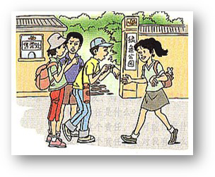
约定没有守时
对自己的影响：失信于人。
对他人的影响：耽误同学的时间或事情。
对社会的影响：不诚实守信，助长社会不良风气。

Slide 33
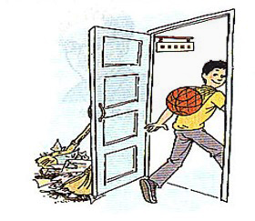
没有承担值日工作
对自己的影响：没有尽到值日生的职责，受到老师批评。
对他人的影响：影响同学的健康和学习心情。
对社会的影响：影响班级的卫生环境，从而在学校造成不良影响。

Slide 34
最美教师——张丽莉
2012年5月8日，放学时分，张丽莉在路旁疏导学生。一辆停在路旁的客车，因驾驶员误碰操纵杆失控，撞向学生，危急时刻，张丽莉向前一扑，将车前的学生用力推到一边，自己却被撞倒了。

Slide 35
最美司机——吴斌
2012年5月29日，他像往常一样驾驶大客车，当车行驶在沪宜高速上时，突然一块大铁片砸中他的腹部和手臂，他忍住剧痛停稳大客车拉好手刹闪起双黄灯，用自己的生命换来了24名乘客安全。

Slide 36
课堂小结
我的角色
我的责任
责任的含义及来源
角色不同 责任不同
我对谁负责
谁对我负责
对自己负责
责任你我他
他人对我负责
我对他人负责

Slide 37
课堂练习
（2016·贵州黔东南州）责任就是力量。2015，无数颗火热的责任心推动着中国的发展与进步。责任就是（ ）
A.人人都不能出错，出错属不负责任
B.只考虑国家、集体和他人的利益
C.应当做的事和不应该当做的事
D.只考虑自己的利益，对自己负责
C

Slide 38
（2016·甘肃定西）所有人都在逃离爆炸地点，但有这么一群人，灾难来临时永远逆行，他们就是可敬的消防员战士和医务工作者，这是世上最帅的逆行，最帅的背影。他们的行为集中体现了（ ）
A.爱国与守法 B.责任与奉献
C.和谐与诚实 D.坚韧与创新
B

Slide 39
第六课 责任与角色同在
第2课时 做负责任的人

Slide 40

“用什么料，充什么菜。”假如是一个萝卜，就力求做个水多肉脆的萝卜；假如是颗白菜，就力求做一颗瓷瓷实实的包心好白菜。
——杨绛

Slide 41
目标导航
知道承担责任有获得回报的权利，还要付出一定的代价，学会承担责任。
理解自觉承担责任的意义，做负责任的人。

Slide 42
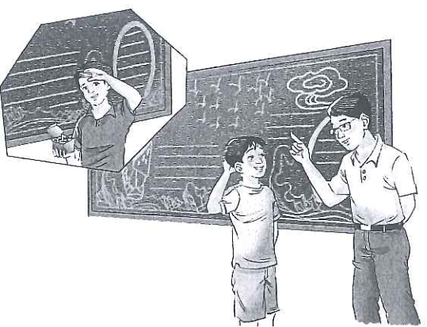
运用你的经验
教材69—70页
如实告诉老师晓杰的付出。
在以下情景中，你会怎样做？
老师表扬你的黑板报办得好，其实你知道这次晓杰同学付出最多，自己只是协助而已。

Slide 43
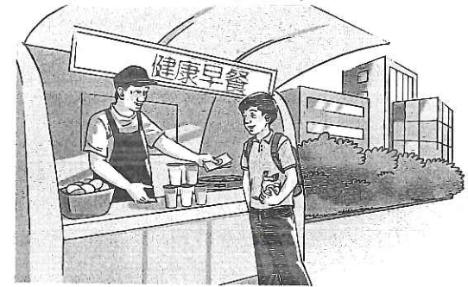
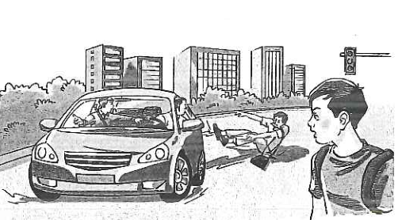
我会记住车牌号后报警，并去救助被撞的人。
把多找的钱还给店主。
看到有人驾车撞人后逃逸。
你买早点时，店主多找了钱给你。

Slide 44
不言代价与回报
探究与分享
教材70—71页
我选择的责任是什么？
如果承担这个责任，我可能付出什么？
如果承担这个责任，会对我有什么帮助？
有没有哪种选择不需要付出代价？

Slide 45
我选择的责任是什么？
参与班级管理，对班集体负责，为同学服务。
如果承担这个责任，我可能付出什么？
可能付出时间、精力和金钱，而且还意味着可能因做得不好而受到埋怨和责备，甚至受到处罚。

Slide 46
如果承担这个责任，会对我有什么帮助？
担任班委，参与班级管理，能够使自身的能力得到锻炼和提升，以及学到课本上学不到的知识，而且如果做得好，还可以获得大家的肯定和赞扬，从而提升自己的自信心。
有没有哪种选择不需要付出代价？
无论是谁，承担责任都意味着付出一定的代价，所以没有哪种选择不需要付出代价。

Slide 47
1.承担责任的代价与回报
承担责任的代价：
付出时间、精力和金钱。
因为做得不好而受到责备，甚至受到处罚。
承担责任的回报：
这种回报既包括物质方面，又包括精神方面。对我们而言，更重要的是精神方面的回报，如良好的自我感觉、获得新的知识和技能、赢得他人的尊重和赞许等。

Slide 48
2.作出合理的选择，承担应负的责任
我们既然选择了自立自强的人生，就应该有勇气凭借自己的经验和智慧，对承担责任的代价与回报作出正确的评估，作出合理的选择。无论怎样，我们一旦作出选择，就应该义无反顾地担当起应负的责任。

Slide 49
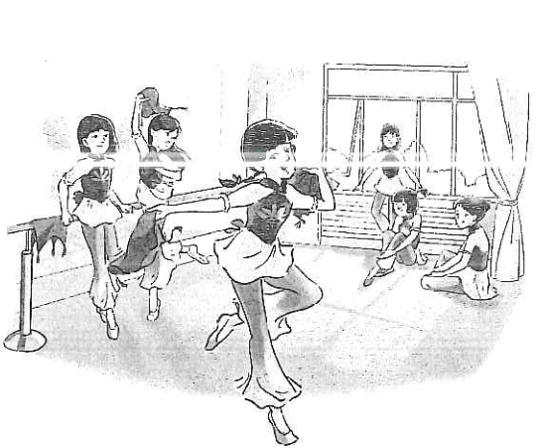
我承担 我无悔
探究与分享
教材71—72页
小青为什么这么做？她这样做值得吗？

Slide 50
小青为什么这么做？她这样做值得吗？
小青知道有些应该做的事情不是我们自愿选择的，但我们仍然应该自觉承担相应的责任。虽然小青对承担责任这项工作感到为难、不情愿，但她并没有因为自己的这种情绪而影响工作，更没有采取抱怨、懈怠的态度，而是积极投入到舞蹈队长的工作当中，并且把工作做得井井有条。她获得了他人的赞许，使自身价值得以提升。因此她这样做是值得的。

Slide 51
1.自觉承担相应的责任
（1）我们往往无法改变自己在生活和工作中的位置，但我们可以改变自己对待应该做的事情的态度。
（2）只要我们把它们当作一种不可推卸的责任担在肩头，不抱怨，不懈怠，全身心地投入，同样能够把事情做得很出色。

Slide 52
阅读感悟
教材72页
从樊锦诗的故事中，你得到了哪些启示？
樊锦诗坚守大漠、甘于奉献、勇于担当、开拓进取的精神启示我们，责任是一种与生俱来的使命，是对自己所负使命的忠诚和坚守。责任伴随着每一个生命的始终。只有勇于承担责任的人，才有可能获得更多的成功。

Slide 53
2.敢于承担责任使我们的生活更美好
在我们的周围，有许许多多履行社会责任却不计代价和回报的人。正因为他们敢于承担责任，敢于担当，我们的生活才更加安全，更加温暖，更加充满阳光和希望。

Slide 54
阅读感悟
教材73页
从甘祖昌夫妇的故事中，你得到了什么启示？
每个人各负其责，我们的生活才会更加幸福，我们的社会才会更加美好。

Slide 55
3.增强履行责任的能力
“天地生人，有一人应有一人之业；人生在世，生一日当尽一日之勤。”无论何时何地，我们都应该努力提升自身素质，增强履行责任的能力，勇于承担责任，在激扬青春、开拓人生、奉献社会的进程中书写无愧于时代的壮丽篇章。

Slide 56

上完本课，说一说：我们如何做负责任的人？
无论何时何地，我们都应该努力提升自身素质，增强履行责任的能力，勇于承担责任，在激扬青春、开拓人生、奉献社会的进程中书写无愧于时代的壮丽篇章。

Slide 57
我们应该具有：
“天下兴亡，匹夫有责”的责任意识
“我为人人，人人为我”的社会意识
“热心公益，服务社会”的奉献意识

Slide 58
课堂小结
承担责任的代价与回报
不言代价与回报
作出合理选择，承担应负责任
做负责任的人
自觉承担相应的责任
我承担
我无悔
敢于承担责任的重要性
增强履行责任的能力

Slide 59
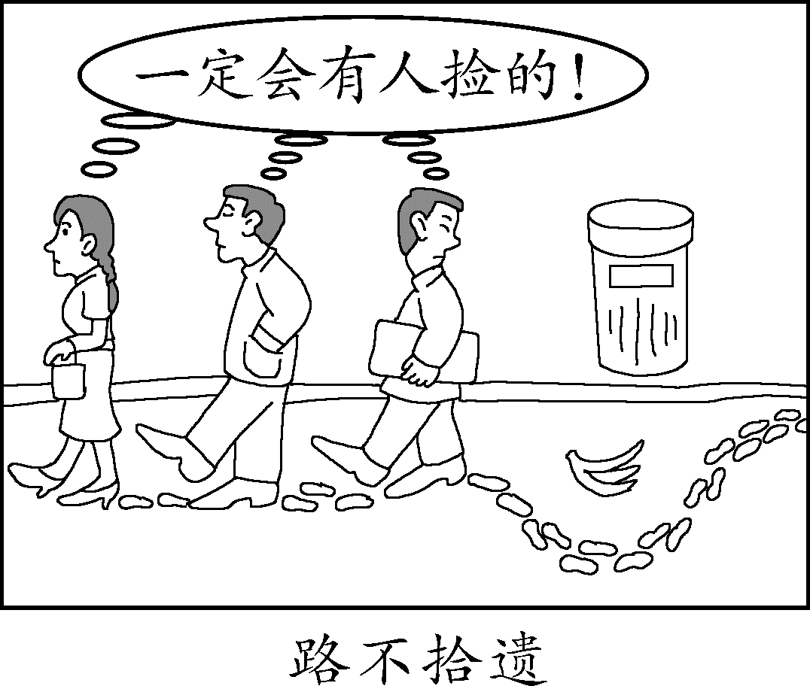
课堂练习
（2016·湖南常德）如图，漫画《路不拾遗》中的人物（ ）
①没有责任感 ②其行为不文明
③道德修养有待提高 ④心理不健康
A.②③④ B.①③④
C.①②④ D.①②③
D

Slide 60
（2016·青海）“没有责任感，不负责任”是有些人贴在“00后”身上的标签。作为“00后”的中学生，要使人们改变这种看法，我们应该（ ）
①强化责任意识，自觉承担责任 ②信守承诺，承担过错 ③热心公益，服务社会 ④追求个性，我行我素
A.①②③ B.②③④ C.①③④ D.①②④
A

